Slide 1
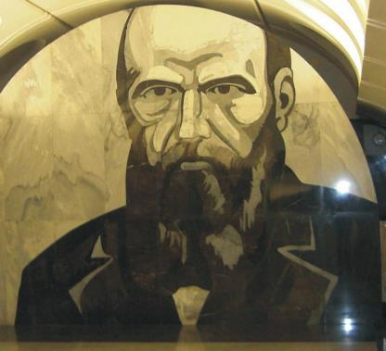
Петербург Достоевского
Пухальская Л.В., учитель русского языка и литературы
МОБУ « Лицей№9»г. Оренбурга

Slide 2
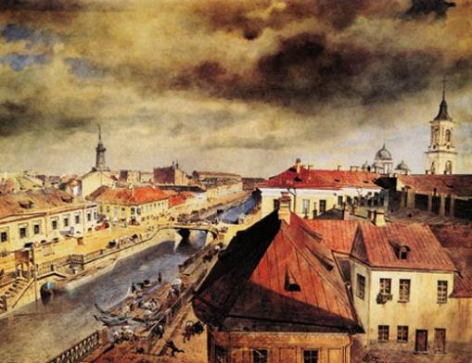
Город Санкт-Петербург – культурная столица России. Он основан 16 (27) мая 1703 года Петром I. В 1712—1918 годах — столица Российского государства. Петербург вдохновил многих писателей, поэтов, художников, скульпторов, архитекторов на создание своих шедевров.
О нем писали такие великие люди ,как: А.С,. Пушкин, Н.В.Гоголь, Ф.М.Достоевский, А.Ахматова, Андрей Белый и др.
В творчестве Ф.М.Достоевского Петербург занимает особое место.
Именно здесь создавались его культовые произведения, город стал истинным героем таких романов, как "Белые ночи", "Униженные и оскорбленные", "Преступление и наказание", "Идиот", "Подросток".

Slide 3
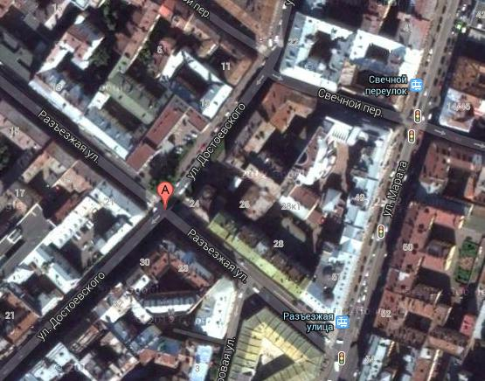
В честь Федора Михайловича названа одна из улиц культурной столицы.
Улица Достоевского — улица в Центральном районе Санкт-Петербурга. Идет от Кузнечного переулка до Социалистической улицы.

Slide 4
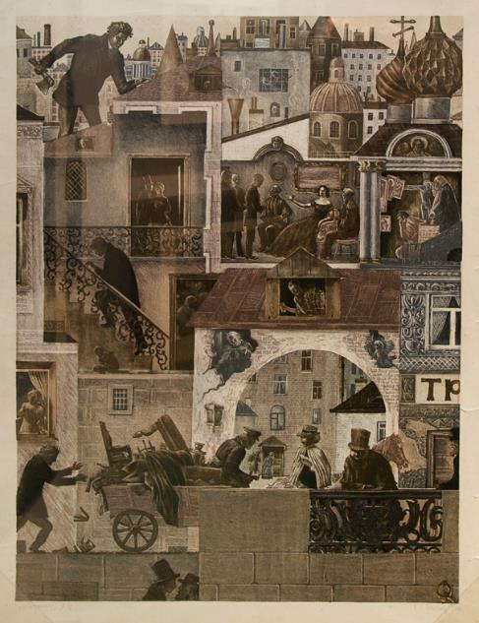
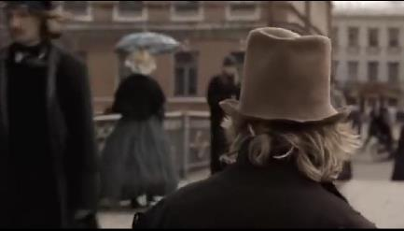
«Это город полусумасшедших… Редко где найдется столько мрачных, резких и странных влияний на душу человека, как в Петербурге. Чего стоят одни климатические влияния! Между тем это административный центр всей России, и характер его должен отражаться на всем»
Ф.М.Достоевский

Slide 5
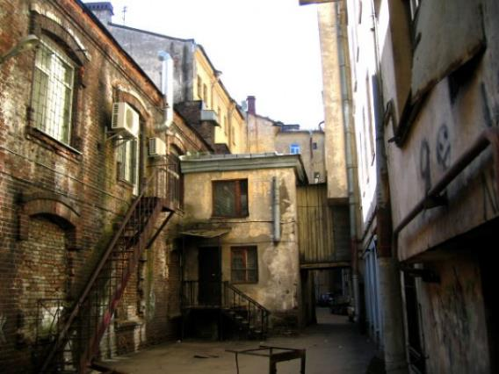
Петербург Достоевского –грязный, мрачный, тупиковый, сумрачный и поистине ужасающий город.
Петербург – это страшное царство нищеты, бесправия, город облупленных стен, невыносимой духоты и зловония.
Герои Достоевского живут в страшном душевном напряжении, город будто сам толкает их на убийства.
«На улице жара стояла страшная, к тому же духота, толкотня, всюду извёстка, леса, кирпич, пыль и та особенная летняя вонь, столь известная каждому петербуржцу, не имеющему возможности нанять дачу»

Slide 6
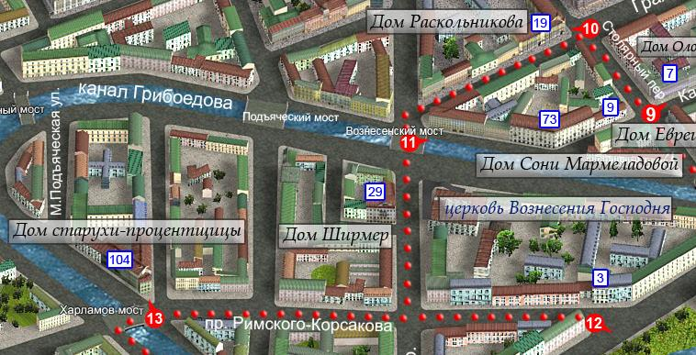
Экскурсия по страницам романа «Преступление и наказание»

Slide 7
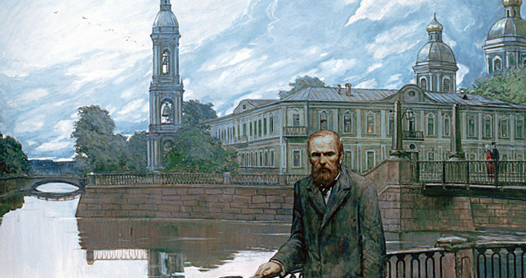

Slide 8
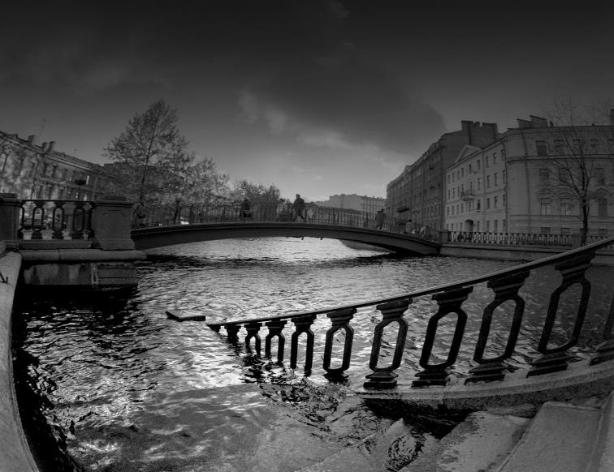

Slide 9
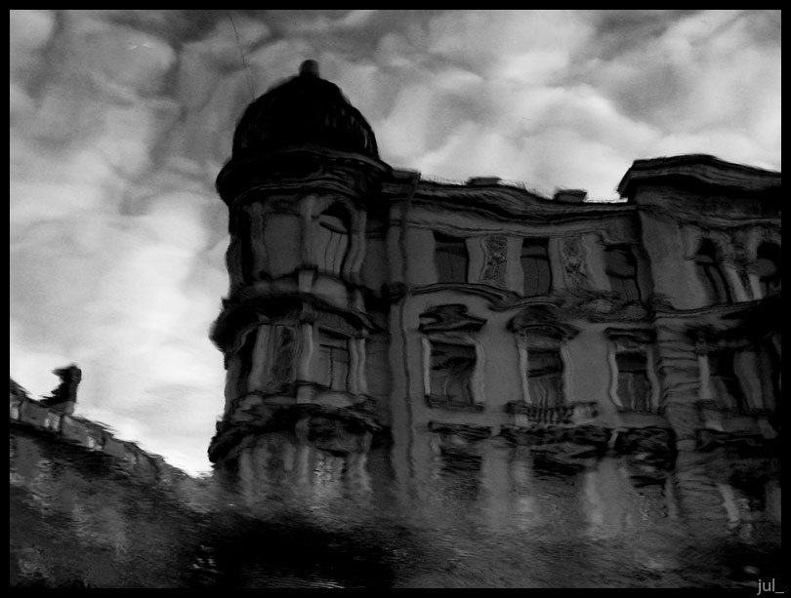
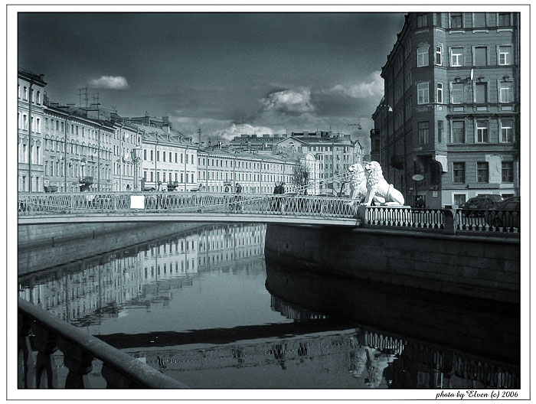
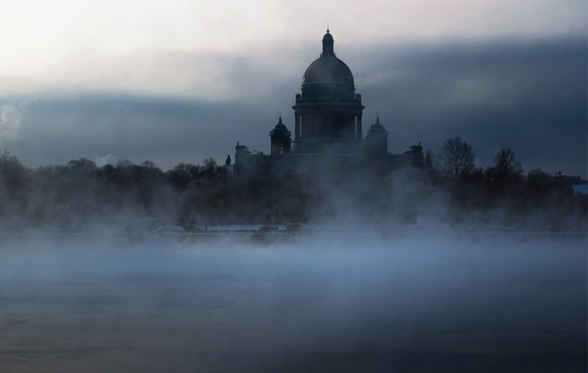
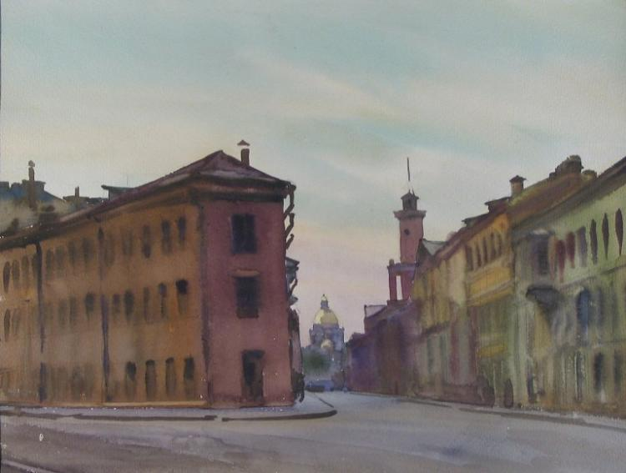

Slide 10
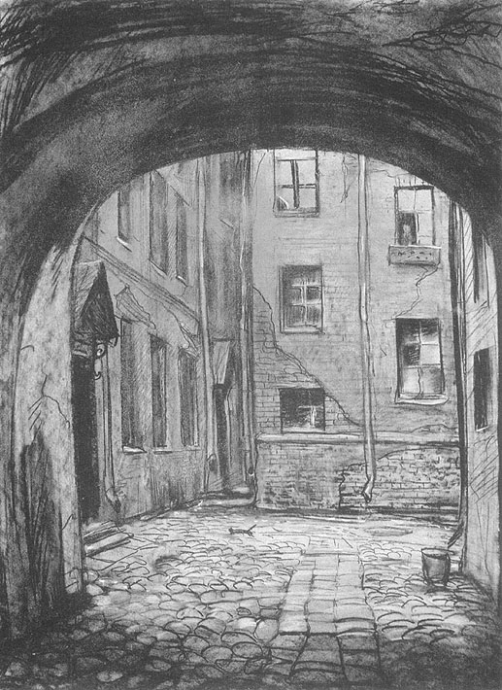

Slide 11
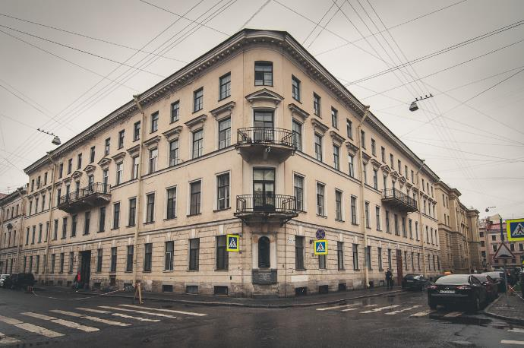
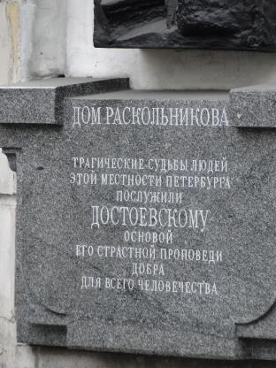
Дом Родиона Раскольникова

Slide 12
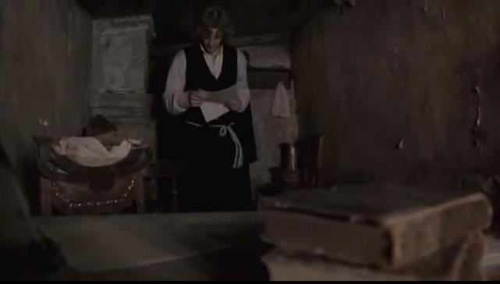
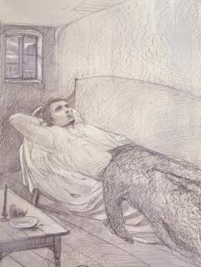
Квартира Раскольникова
Комната Родиона в романе сравнивается с гробом. «Крошечная клетушка, шагов в шесть длиной, имевшая самый жалкий вид с своими желтенькими, пыльными и всюду отстававшими от стены обоями, и до того низкая, что чуть-чуть высокому человеку становилось в ней жутко, и всё казалось, что вот-вот стукнешься головой о потолок»

Slide 13
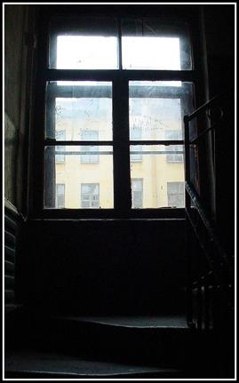
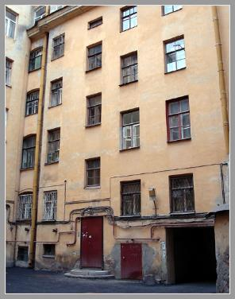
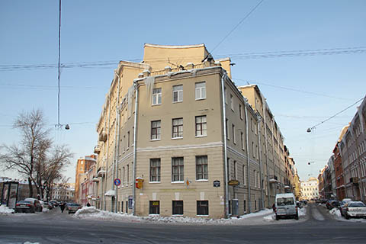
Дом Алены Ивановны
Канал Грибоедова, 104

Slide 14
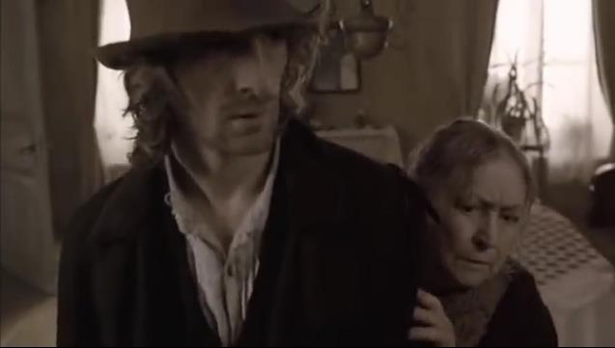
«Небольшая комната, в которую прошел молодой человек, с желтыми обоями, геранями и кисейными занавесками на окнах, была в эту минуту ярко освещена заходящим солнцем…
Мебель, вся очень старая и из желтого дерева, состояла из дивана с огромною выгнутою деревянною спинкой, круглого стола овальной формы перед диваном, туалета с зеркальцем в простенке, стульев по стенам да двух-трех грошовых картинок в желтых рамках, изображавших немецких барышень с птицами в руках, --вот и вся мебель. В углу перед небольшим образом горела лампада. Всё было очень чисто: и мебель, и полы были оттерты под лоск; всё блестело»

Slide 15
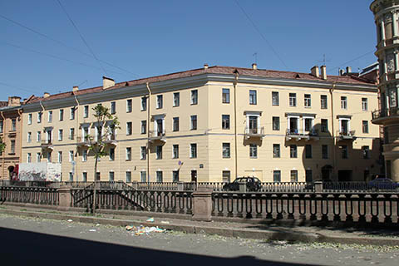
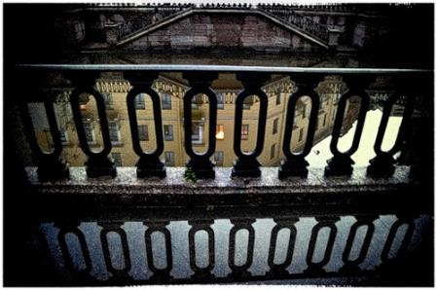
Дом Сони Мармеладовой
Канал Грибоедова, 73

Slide 16
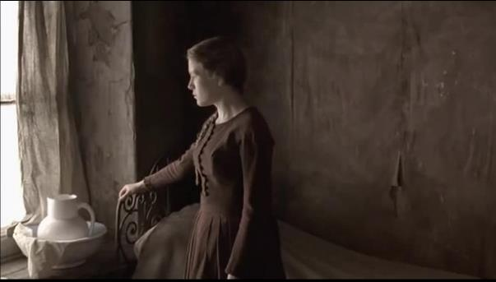
«Сонина комната походила как будто на сарай, имела вид весьма неправильного четырехугольника, и это придавало ей что-то уродливое. Стена с тремя окнами, выходившая на канаву, перерезывала комнату как-то вкось, отчего один угол, ужасно острый, убегал куда-то вглубь… другой же угол был уже слишком безобразно тупой. Во всей этой большой комнате почти совсем не было мебели. В углу, направо, находилась кровать; подле нее, ближе к двери, стул. По той же стене, где была кровать, у самых дверей в чужую квартиру, стоял простой тесовый стол, покрытый синенькою скатертью; около стола два плетеных стула… Вот все, что было в комнате. Желтоватые, обшмыганные и истасканные обои почернели по всем углам; должно быть, здесь бывало сыро и угарно зимой».

Slide 17
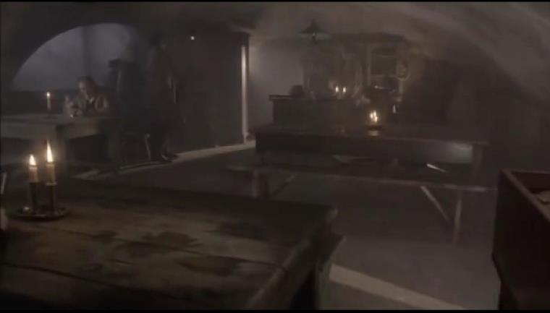
Трактир
Сцена с трактиром играет в романе не последнюю роль. В трактире вблизи Сенной Родион слышит разговор студента и офицера о процентщице. В грязи, духоте, вони, под пьяные крики завязывается его трагедия. В трактире звучит исповедь Мармеладова, там же раскрывает душу Свидригайлов.

Slide 18
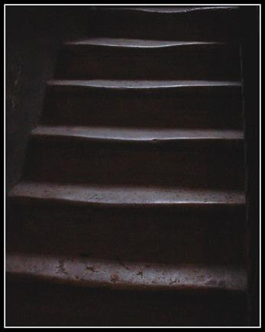
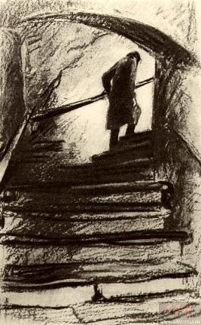
Лестницы в романе часто становятся местом очень важных событий. Исследователь Бахтин М. М. отмечает, что вся жизнь героев романа проходит на лестнице, на виду. Раскольников разговаривает с Соней у дверей, так что весь разговор слышит Свидригайлов. Соседи, сгрудившись возле дверей, становятся свидетелями предсмертных мук Мармеладова, отчаяния Катерины Ивановны и смерти ее мужа.

Slide 19
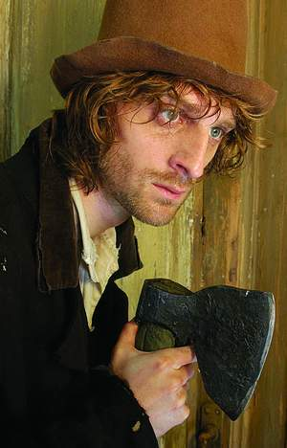
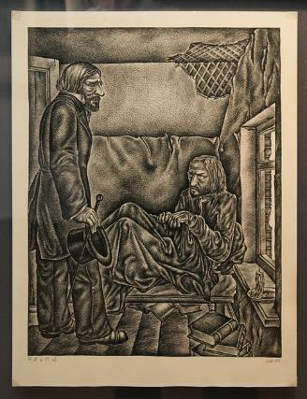
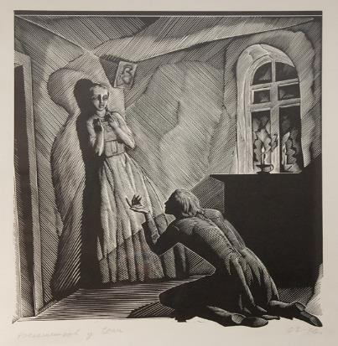
Петербург Достоевского - город контрастов: «униженных и оскорбленных» и «сильных мира сего»; это город, где нечем дышать, город равнодушия и бесчеловечности; это и город-убийца, и город-призрак, и город-тупик; это ужас и безумие. Безумный город порождает безумные идеи, город-убийца порождает людей-убийц. . .

Slide 20
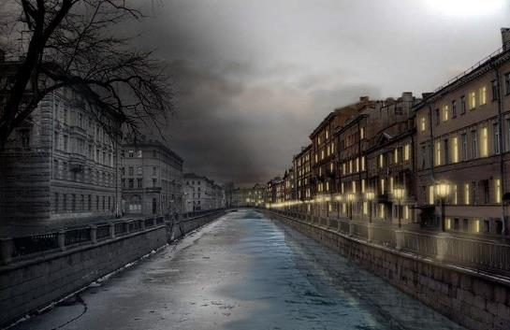
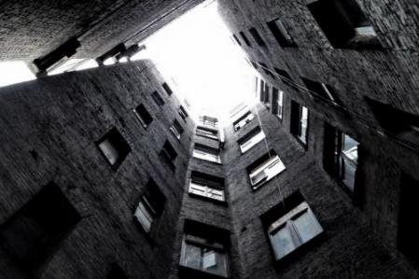
Образ Петербурга в романе Ф. М. Достоевского “Преступление и наказание” глубоко символичен. Он выступает действующим лицом, соучастником страшного преступления Раскольникова, а также и его раскаяния, возвращения в мир людей.

Slide 21
Петербург сегодня

Slide 22
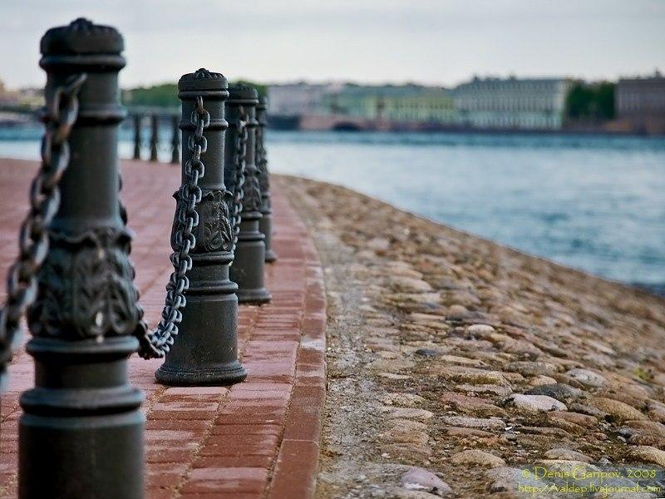
Люблю тебя, Петра творенье…

Slide 23
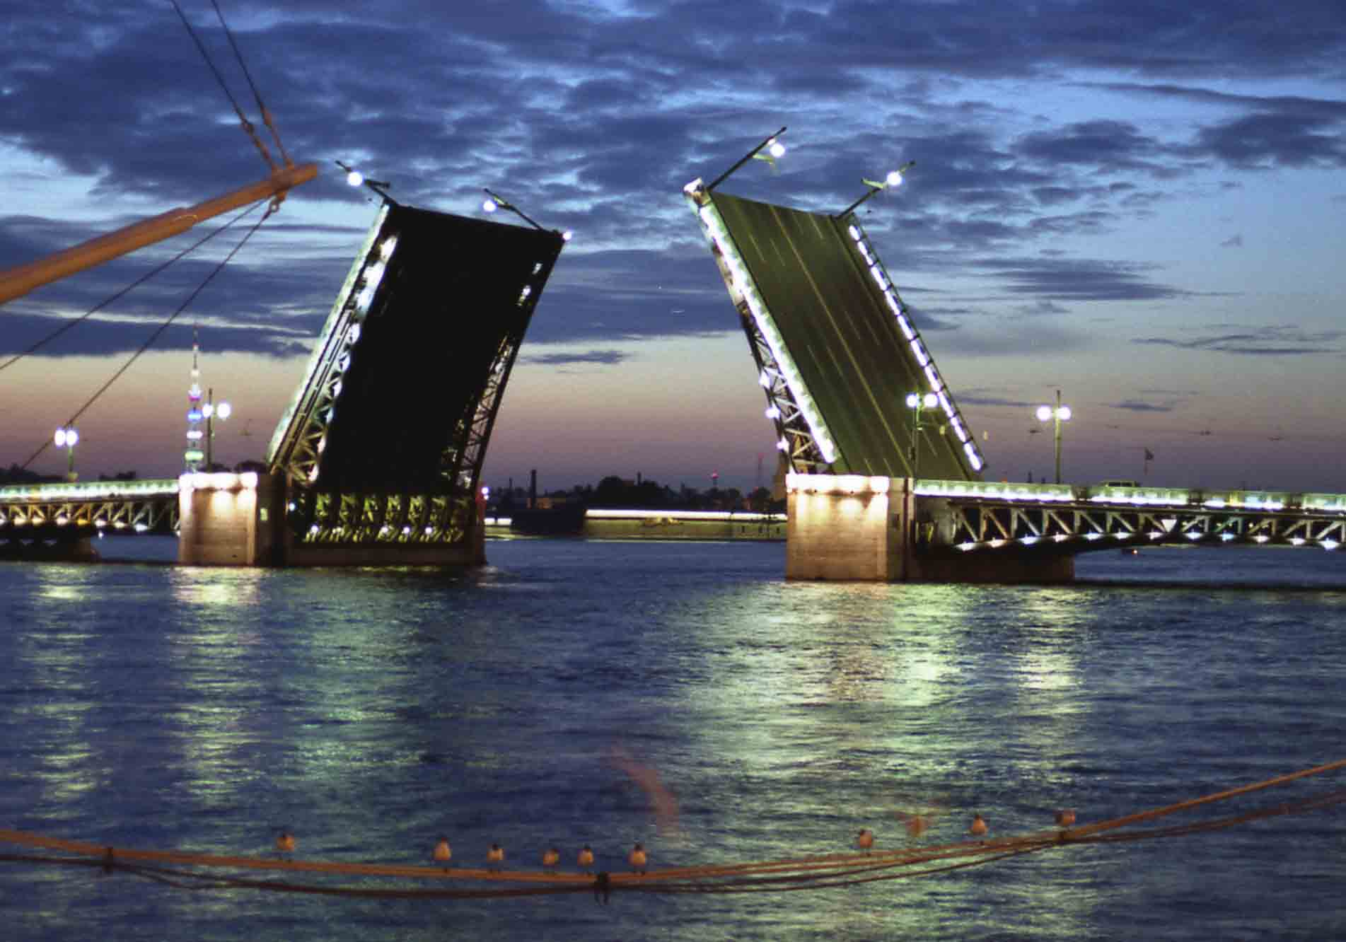

Slide 24
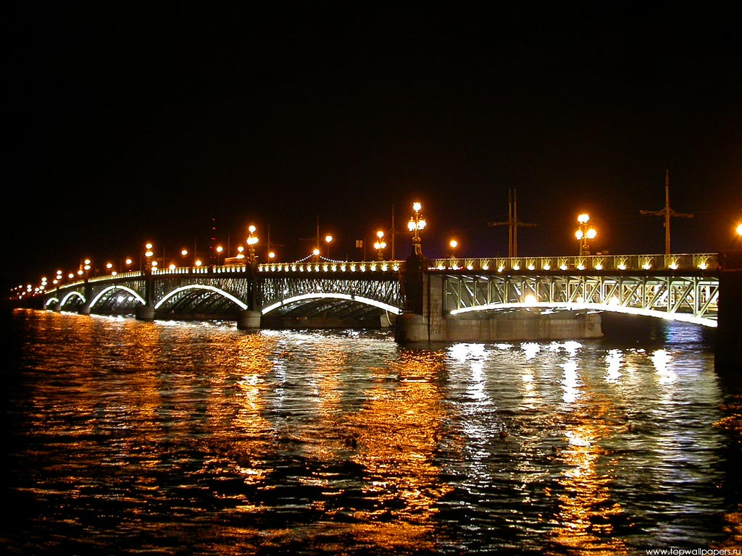

Slide 25
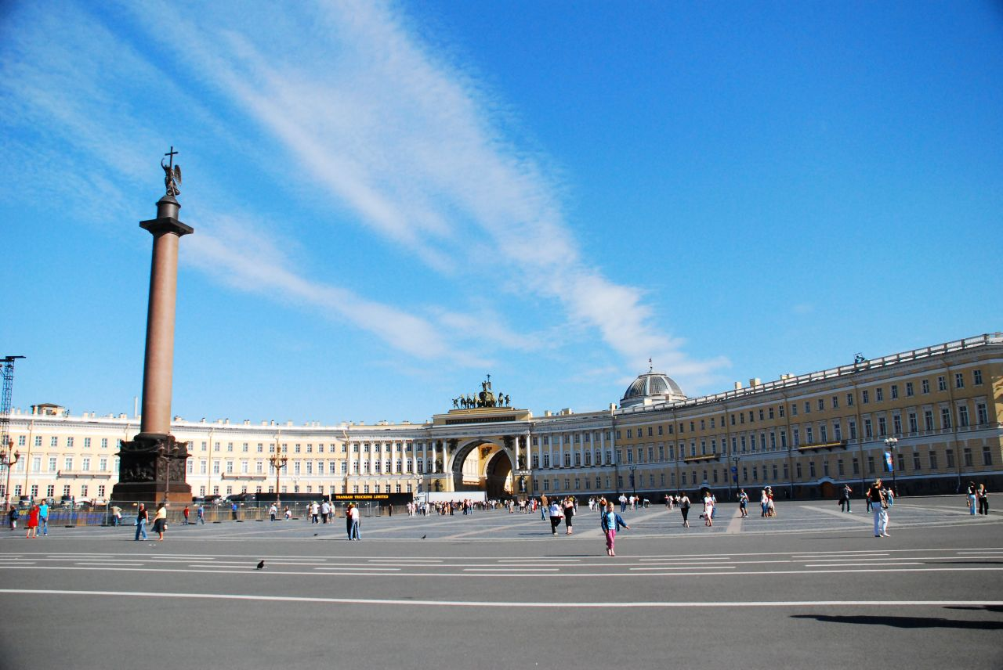

Slide 26
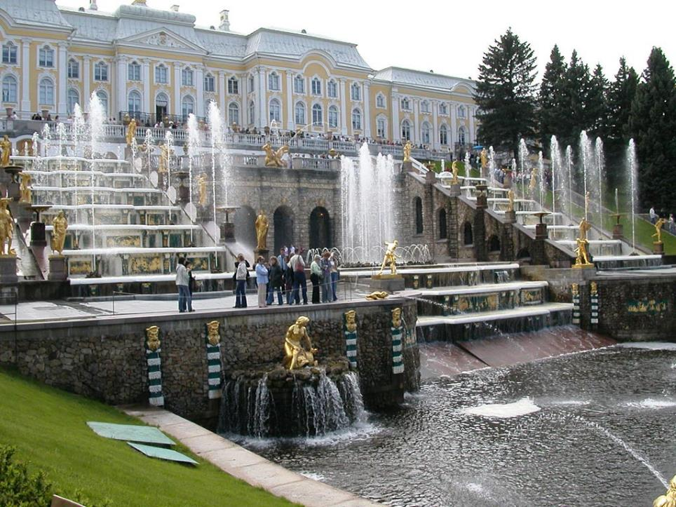

Slide 27
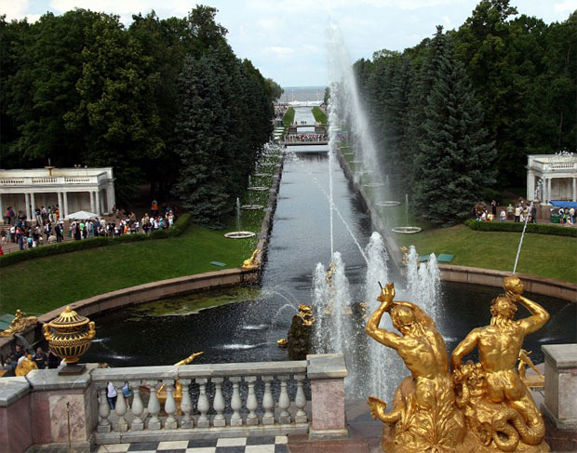

Slide 28
Спасибо за внимание!

